Slide 1




Nhiệt liệt chào mừng
các thầy, cô giáo
về dự giờ với lớp 3a1
MÔN: TOÁN 3
Giáo viên: …

Slide 2

TOÁN 3

Slide 3


KHỞI ĐỘNG

Slide 4
Em hãy chọn số là giá trị của mỗi biểu thức sau?
125 + 10 + 1
160 - 150
21 x 4 - 4
96: 3
136
80
10
32

Slide 5
TOÁN
BÀI 38: BIỂU THỨC SỐ. TÍNH GIÁ TRỊ CỦA BIỂU THỨC SỐ (TIẾT 2)

Slide 6

Tính giá trị của biểu thức

Slide 7
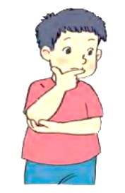
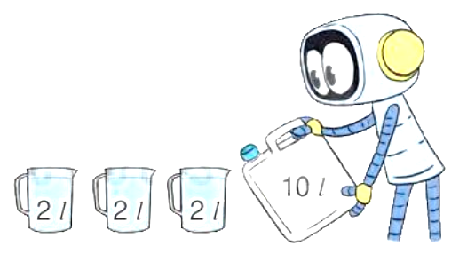
a) Tìm số bị trừ
Việt có một số viên bi. Việt đã cho bạn 5 viên, còn lại 3 viên bi. Hỏi lúc đầu Việt có bao nhiêu viên bi?
Trước hết, tính số lít nước ở 3 ca, sau đó tính số lít nước còn lại.
Tính như Việt là đúng. Ta cũng có thể tính gộp lại: Tính giá trị của biểu thức 10 – 2 x 3 để tìm số lít nước còn lại trong can.
b) Tính giá trị của biểu thức 10 – 2 x 3 như sau
10 - 6
10 – 2 x 3 =
= 4

Slide 8
Nếu trong biểu thức có các phép tính cộng, trừ, nhân, chia, ta thực hiện nhân, chia trước; rồi thực hiện các phép tính cộng, trừ sau.
Nếu trong biểu thức chỉ có phép tính cộng, trừ hoặc chỉ có phép tính nhân, chia, ta thực hiện các phép tính theo thứ tự từ trái sang phải

Slide 9


Slide 10
1
Tính giá trị của biểu thức (theo mẫu)
Mẫu: 24 + 8: 2 =
24
+
4
=
28
a) 30 : 5 x 2
=
6 x 2
=
12
24
b) 24 + 5 x 6
=
+
30
=
54
30 - 6
c) 30 – 18 : 3
=
=
24

Slide 11
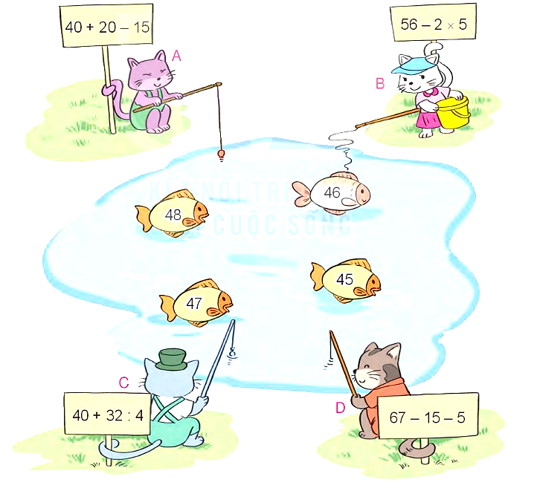
2
Chọn số là giá trị của mỗi biểu thức

Slide 12



Vận dụng

Slide 13



Trò chơi
Ai nhanh hơn

Slide 14

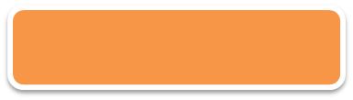




Hãy chọn câu trả lời đúng
50 + 10 - 2 = …
68
58
40
3
4
2
5
0
1
HÕt giê

Slide 15
Hãy chọn câu trả lời đúng
18 : 3 x 2 = …
6
8
12
3
4
2
5
0
1
HÕt giê

Slide 16
Hãy chọn câu trả lời đúng
4 x 8 : 2 = …
16
10
12
3
4
2
5
0
1
HÕt giê

Slide 17
Củng
cố

Slide 18
Nếu trong biểu thức chỉ có phép tính
cộng, trừ thì ta thực hiện các phép tính
theo thứ tự từ trái sang phải.
Nếu trong biểu thức chỉ có phép tính
nhân, chia thì ta thực hiện các phép tính
theo thứ tự từ trái sang phải.

Slide 19



Ghi nhớ: Ôn luyện, nắm vững nội dung đã học
Xem lại bài đã học
Xem bài mới.

